Slide 1

ҚР ТӘУЕЛСІЗДІГІНІҢ 30 ЖЫЛДЫҒЫНА АРНАЛҒАН
«МЕН ҚАЗАҚСТАН МЕН
ҚАЗАҚСТАНДЫҚТАРДЫ
НЕ ҮШІН ЖАҚСЫ КӨРЕМІН»

Slide 2



I. КІРІСПЕ .
Қазақстан Республикасы – бұл
2020 жылдың 3 шілдесі күні «Мен Қазақстан мен қазақстандықтарды не үшін жақсы көремін» деген атаумен оқиғаларды іріктейтін республикалық байқау басталды. Бұл аса ірі жоба Республика Тәуелсіздігінің 30 жылдығына арналған. Байқау елдің бар аймақтарын қамтиды. Байқауға шет елдерде тұрып жатқан қазақстандықтар да қатыса алады. Байқауға қатысу үшін «Мен Туған жерім мен жерлестерімді үшін жақсы көремін» деген тақырыпта бүгінгі өмірдегі шынайы оқиғаны баяндап жазыңыз.
Сіздің оқиғаңыз өзіңізге шабыт беретін, әр ісімен таң қалдыратын өнегелі адамдар туралы болуы керек. Олардың мінезі мен өмір жолы, мейірімді істері жайлы жазыңыз. Туған жеріңіз туралы жазыңыз – тіршілігіңіз жүріп жатқан жердің ерекшелігі мен өмірде өткен оқиғалар туралы, көршілеріңіз немесе сол маңда өмір сүріп жатқан басқа да ерекше адамдар туралы әңгімелеп беріңіз.
18 000 000 астам тұрақты тұрғын
130 этнос
14 облыс. Республикалық
деңгейдегі үш қала
.

Slide 3
Адамгершілік құндылықтары «МЕН ҚАЗАҚТАН МЕН ҚАЗАҚСТАНДЫҚТАРДЫ НЕ ҮШІН ЖАҚСЫ КӨРЕМІН» жобасының стратегиялық құрамдас бөлігі болады
Жобаны жүзеге асыру арқылы: ✓ ұлттық аудиторияның жағымды пікірін тудырамыз.
✓ бүгінгі қазақстандықтардың бойындағы ең жағымды адамгершілік қасиетін дәріптей отырып, қоғамдық санаға жаңа заманғы мінез-құлық үлгісін сіңдіру.

Slide 4
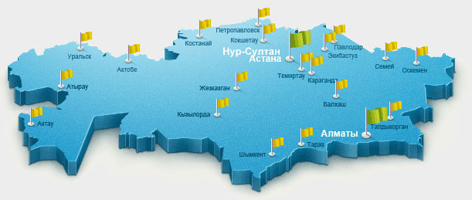
ЖОБА АУҚЫМЫ

Slide 5
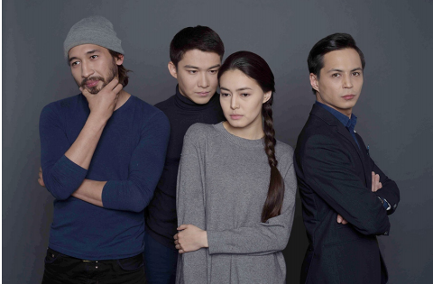
ЖОБАНЫ ЖҮЗЕГЕ АСЫРАТЫН ТЕТІКТЕР
БАЙҚАУЛАР – ЖОБАНЫҢ БАСТЫ ҚҰРАЛЫ .
1. «Туған жерім мен жерлестерімді не үшін жақсы көремін» тақырыбындағы «ойдан құрастырылмаған тарих» Байқауы (мысалы, Нұр-Сұлтанда – «Нұр-Сұлтан мен астаналықтарды не үшін жақсы көремін». Павлодарда – «Туған жерім – Павлодар облысы мен ол елді не үшін жақсы көремін»).
«Туған жерімді не үшін жақсы көремін» атты «ойдан құрастырылмаған тарих» Байқауы бізді қызықтыратын жандар мен олардың өнегелі ісәрекеті жайлы мысалдармен танысуға мүмкіндік береді. Іріктеліп алынған оқиғалардың негізінде киноновеллалар(телехикаяның) сценарийі жазылады.

Slide 6
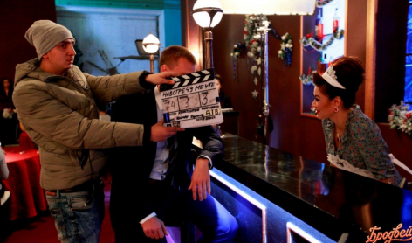
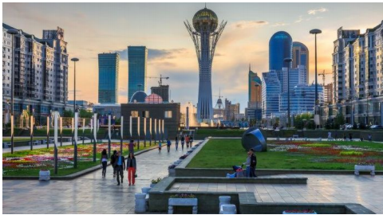
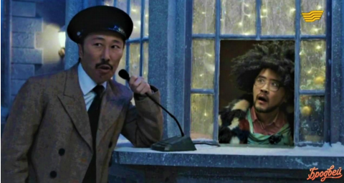
2. Жергілікті шығармашылөндірістік топтар арасындағы Байқау таңдалып алынған «ойдан құрастырылмаған тарихтың» бірінің негізінде жазылған сценарий бойынша киононовелла түсірем деушілер арасында өтеді.

Slide 7
ЖОБАНЫ ЖЕР-ЖЕРДЕ
ЖҮЗЕГЕ АСЫРУДЫҢ
ТЕТІКТЕРІ МЕН
ПРИНЦИПТЕРІ
Әр аймақта жергілікті мамандардан тұратын түсіруші топ жұмыс істейтіні көремен аудиториясы үшін маңызды, сондықтан серпіліс тудырса керек. Қазақстанның бар аймақтарындағы жұртшылық «Әкімшілік-территориялық бірлік территориясында жасалған» – жергілікті шығармашыл-өндірістік топтар жасап шыққан» деген принципті жақсы түсінеді.
Болмысы ерекше, мейірімді әрі жанашыр қазақстандықтардың өмірін суреттейтін, барлығы, 50 серия түсірілетін болады.
Байқауды ұйымдастырушылар: «Хабар» Агенттігі» АҚ мен «Бақыт Қилибаевтың сценарлық шеберханасы»

Slide 8
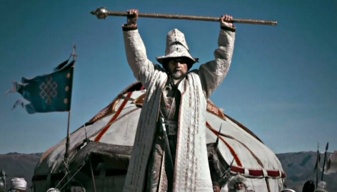
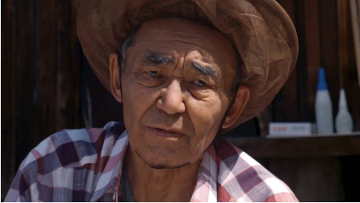
«МЕН ҚАЗАҚСТАН МЕН
ҚАЗАҚСТАНДЫҚТАРДЫ НЕ ҮШІН
ЖАҚСЫ КӨРЕМІН»
ТЕЛЕХИКАЯСЫ
Әбір әкімшілік-территориялық бірлік территориясында түсірілген киононовеллалардан «Хабар Агенттігі» эфиріне шығатын «Мен Қазақстан мен қазақстандықтарды не үшін жақсы көремін» атты бірегей телехикая құрастырылады.

Slide 9




«Адамдардың шынайы тарихы, көбінесе, жазушылар мен сценаршылар ойлап тапқаннан әлдеқайда терең әрі мазмұнға бай болып келеді»
«МЕН ҚАЗАҚСТАН МЕН ҚАЗАҚСТАНДЫҚТАРДЫ НЕ ҮШІН ЖАҚСЫ КӨРЕМІН»
Өтінішіңізді мына поштаға: lovewekz2020@gmail.com жіберіп,
Немесе: lovewe.kz сайтында бекіту арқылы тіркейсіз.
Толық ақпарат: WhatsApp: +7 775 994 80 63

